Slide 1
Web开发一
第五章 CSS基本样式修饰

Slide 2
本讲目标
掌握文字相关的样式设置
掌握背景相关的样式设置
掌握列表相关的样式设置

Slide 3
字体常用样式
本节内容
文本常用样式
超链接的样式设置
背景的样式设置
列表常用样式

Slide 4

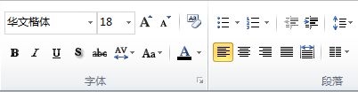
引言
可以为下述文本设置哪些样式？
……表达了企业人士和学院教师不同的态度与认知，并互相吸取了经验以完善和更新自身的知识结构，提升自我，并促进教学能力水平的不断提高。
字体
删除线
倾斜
缩进
字体大小
上划线
对齐
加粗
……
字体颜色
下划线
行高

Slide 5
字体常用样式
关于字体的常用属性
字体系列：font-family
字体大小：font-size
字体风格：font-style
字体加粗：font-weight

Slide 6
字体系列
font-family
设置一种字体
font-family : '宋体' ;
设置多种字体
font-family : '宋体', '仿宋', 'Times New Roman' ;
若用户系统里有宋体，用宋体，无宋体则用仿宋……
实战技巧
font-family : 'Times New Roman' , Serif ;
demo5-1.html

Slide 7
字体大小
font-size
设置字体大小为绝对值
font-size: 20px;
设置字体大小为相对值
font-size: 2em；（或 font-size : 200%;）
相对于父元素来设置大小
实战技巧
若未规定字体大小，普通文本的默认大小是 16 像素
demo5-2.html

Slide 8
字体大小
font-style
设置字体倾斜显示
font-style: italic；
属性值：normal、italic、oblique
demo5-2.html

Slide 9
字体加粗
font-weight
设置字体加粗（固定值）
font-weight: 900;
属性值取值范围为100~900
使用关键字加粗字体
font-weight:bolder；
属性值：lighter、normal、bold、bolder
实战技巧
400 等同于 normal，而 700 等同于 bold
demo5-3.html

Slide 10
字体综合设置
font
在一个声明中设置所有属性
font：italic bold 36px '宋体';
font：36px '宋体'；
设置顺序
不强制顺序，但是 font-family 不能是第一个
未设置的属性会使用默认值
至少要设置两个属性
demo5-4.html

Slide 11
网页中的文字
文字一直都是让设计师和工程师头疼的问题。
如果参与过产品的设计和开发，会发现经常有以下这种情况出现
实现出来的网页，其他地方都很完美，就字体不给力。
在 Mac 上很好看，在 Windows 上丑的要死；iPhone 和 Android 又不同……

Slide 12
为什么？
浏览器使用哪种字体取决于：
你的系统安装了哪些字体（不要以为浏览器自己也会带字体，这是错误的！）
网站嵌入其他字体，让用户浏览时下载（英文字体 26 个大写+ 26 个小写+标点符号不是很多，但中文汉字的数量…… ）
所以：尽量使用通用字体系列！

Slide 13
使用字体
Windows中
中文字体：微软雅黑 黑体 宋体 华文楷体
英文字体： Arial, Segoe ui
安卓和苹果设备中
中英文：sans-serif
英文字体： Open Sans, Helvetica系列
安全字体: Arial, Helvetica, sans-serif;

Slide 14
字体使用规范
设计中只使用 1-2 个字体样式
使用易识别的字体
字体样式和内容的气氛要匹配
你知道吗？
Google Fonts ,谷歌在线字体！！！
http://www.googlefonts.cn/

Slide 15
字体常用样式
本节内容
文本常用样式
超链接的样式设置
背景的样式设置
列表常用样式

Slide 16
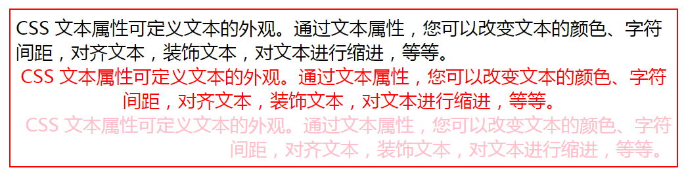
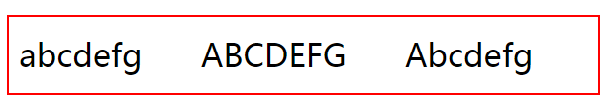
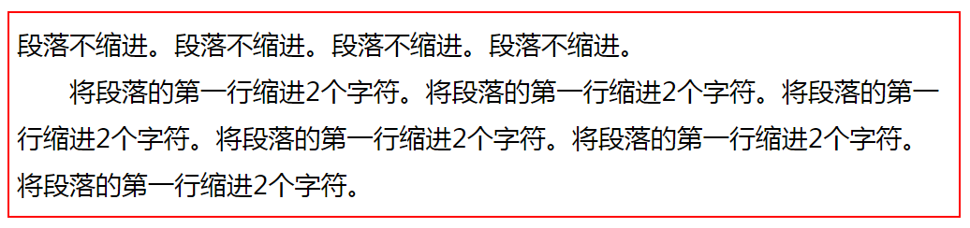
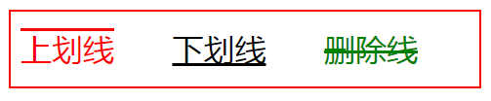
文本样式

Slide 17
文本常用样式
文本缩进：text-indent
水平对齐：text-align
行高：line-height
文本颜色：color
文本修饰：text-decoration
字符转换：text-transform

Slide 18
文本缩进
text-indent
设置段落元素的第一行缩进方式
text-indent:2em;
text-indent:-3em;
属性值可为绝对值（px）,也可为相对值（em）
实战技巧
常用于设置段落的首行缩进
demo5-5.html

Slide 19
文本缩进
长度单位
固定长度：px
font-size:20px;
相对长度：em
text-indent:2em; font-size:2em;
相对单位 em 是相对于元素本身的字体大小的。
font-size 属性，它的 em 值指的是父元素的字体大小。

Slide 20
文本对齐
text-align
设置元素的文本行的对齐方式
text-align:left;
属性值：left、center、right
默认对齐方式是左对齐
demo5-6.html

Slide 21
行高
line-height
设置行与行之间的距离
属性值表示方式：
固定值（如：line-height:36px; ）
相对值（如：line-height:1.5em;）
demo5-6.html

Slide 22
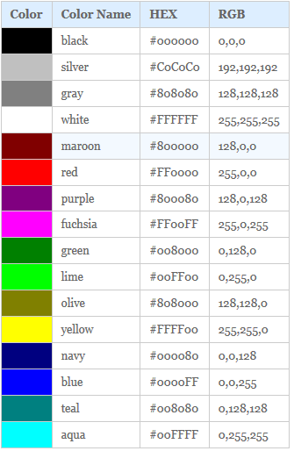
文本颜色
color
设置文字颜色
color : green ;
color : #008000 ;
color : rgb(0,128,0) ;
demo5-6.html

Slide 23
颜色属性值
rgb( )
RGB，将红（Red）、绿（Green）、蓝（Blue）三原色的色光以不同的比例相加，以产生多种多样的色光。
rgb(255,255,255) 白色
rgb(0,0,0) 黑色
rgb(255,0,0) 红色
rgb(0,255,0) 绿色
R（0~255） red
G（0~255） green
B（0~255） blue

Slide 24
颜色属性值
十六进制 以 # 开头 红 绿 蓝 （00~FF）
color : #ff0000 ; // 红色
color : #00ff00 ; // 绿色
color : #0000ff ; // 蓝色
规范写法：
小写
缩写
#ff0000 = #f00
#00ff00 = #0f0
#eeeeee = #eee

Slide 25
文本修饰
text-decoration
设置文本的修饰效果
text-decoration:underline;
属性值：none, overline, underline, line-through
无装饰，上划线，下划线，删除线
实战技巧
a 元素默认有下划线，其他元素默认值为 none
可用来去掉浏览器给 <a> 加的默认的下划线
demo5-6.html

Slide 26
字符转换
text-transform
设置文本的大小写
属性值：
none
uppercase：把所有的字母转换成大写
lowercase：把所有的字母转换成小写
capitalize：只对每个单词的首字母大写

Slide 27
小细节 —— 行和段落
行高跟文字要搭配，一般行高是文字的 1.5~1.8 倍最为合适。
例：
正文文字：14px
行高(px)：22px~26px ( 行高最好设置为偶数 )
行高(em)：1.5em~1.8em

Slide 28
字体常用样式
本节内容
文本常用样式
超链接的样式设置
背景的样式设置
列表常用样式

Slide 29
为超链接的四种状态设置样式
可对超链接设置的样式很多，单独进行说明是因为可对超链接的四种不同状态设置不同样式。
超链接有四种状态：
未被访问的超链接 a:link
鼠标经过超链接 a:hover
链接被点击的那一刻 a:active
访问过的超链接 a:visited

Slide 30
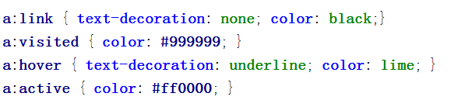
为超链接的四种状态设置样式
例如：
说明：设置超链接的多种状态（≥2）时，需要按特定顺序设置，
:link，:visited，:hover, :active
demo5-7.html

Slide 31
伪类
可与 css 类结合使用，向某些选择器添加特殊效果。
属性 | 描述
:link | 向未被访问的链接添加样式。
:visited | 向已被访问的链接添加样式。
:hover | 当鼠标悬浮在元素上方时，向元素添加样式。
:active | 向被激活的元素添加样式。
:focus | 向拥有键盘输入焦点的元素添加样式。
:first-child | 向元素的第一个子元素添加样式。
:lang | 向带有指定 lang 属性的元素添加样式。

Slide 32
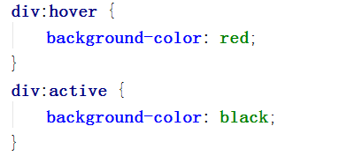
伪类
link 和 visited 只能用于超链接
其他可用于各种 HTML 元素
举例：设置 div 鼠标效果
hover 设置鼠标滑过效果
active 设置鼠标点击效果
demo5-8.html

Slide 33



伪类
focus 举例：设置文本框获得输入焦点时的样式
first-child 举例：设置列表第一个元素的样式
lang 举例：设置 div 显示不同语言时的不同样式
demo5-8.html

Slide 34
字体常用样式
本节内容
文本常用样式
超链接的样式设置
背景的样式设置
列表常用样式

Slide 35
CSS背景类样式修饰
CSS 允许应用纯色作为背景，也允许使用背景图像创建相当复杂的效果。
背景色
背景图像

Slide 36

背景色
background-color
background-color: gray;
background-color: #808080；
background-color: rgb(128,128,128);
demo5-9.html

Slide 37
背景色
同一个背景色，可以有多种实现方式，常见的三种为：
关键字（gray）
十六进制表示方式（#808080）
rgb 表示方式，如：rgb（128,128,128）

Slide 38
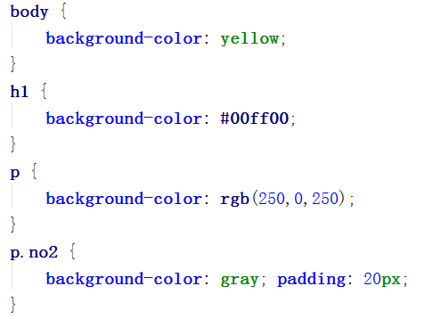

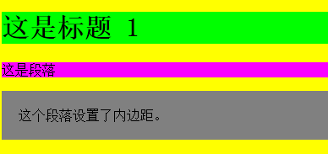
背景色
demo5-10.html

Slide 39
背景图像
background-image
body{
background-image: url (image/bg.jpg);
}
相对地址：image/bg.jpg
绝对地址：http://image.a.com/image/bg.jpg
D:/image/bg.jpg
路径
demo5-11.html

Slide 40

背景图像
如何对背景图片做一下设置？
根据指定要求进行平铺
在指定位置出现

Slide 41
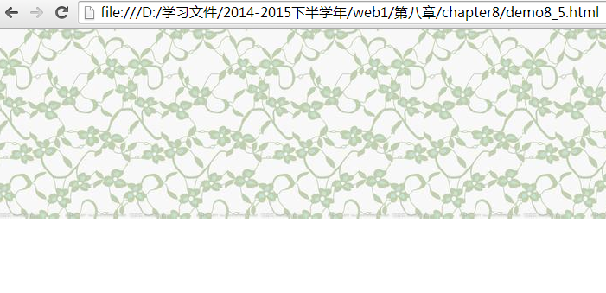
背景图像重复
background-repeat
body{
background-image: url (image/bg.jpg);
background-repeat:repeat-x;
}
demo5-11.html

Slide 42
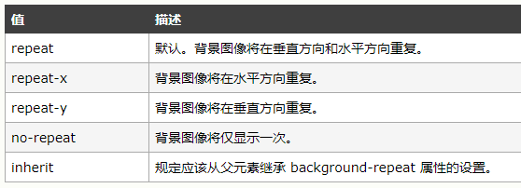
背景图像重复
可选的属性值：

Slide 43
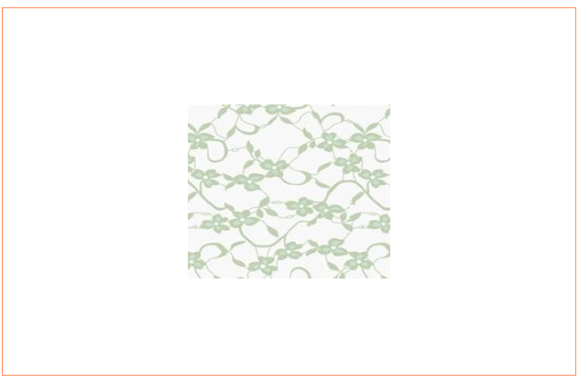
背景图像定位
background-position
body{
background-image: url (image/bg.jpg);
background-repeat:no-repeat;
background-position:center;
height: 400px;
border: 1px solid coral;
}
demo5-11.html

Slide 44
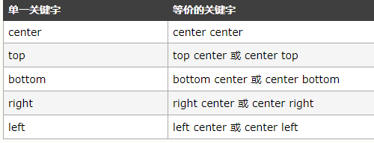
背景图像定位
关键字：
如果仅规定了一个关键词，那么第二个值将是 "center"。

Slide 45
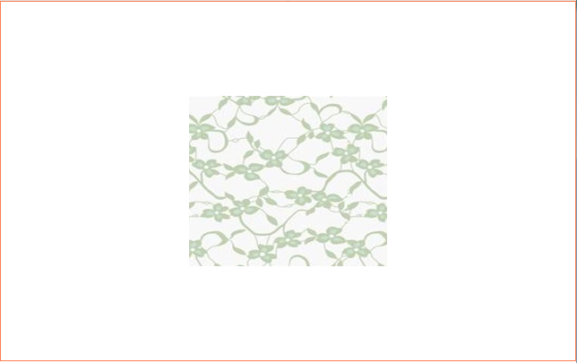
背景图像定位
body{
background-image: url (image/bg.jpg);
background-repeat:no-repeat;
background-position:50% 50%;
height:400px;
border: 1px solid coral;
}
百分数值
demo5-11.html

Slide 46

背景图像定位
body{
background-image: url (image/bg.jpg);
background-repeat:no-repeat;
background-position:50px 100px;
height:400px;
border: 1px solid coral;
}
长度值
demo5-11.html

Slide 47
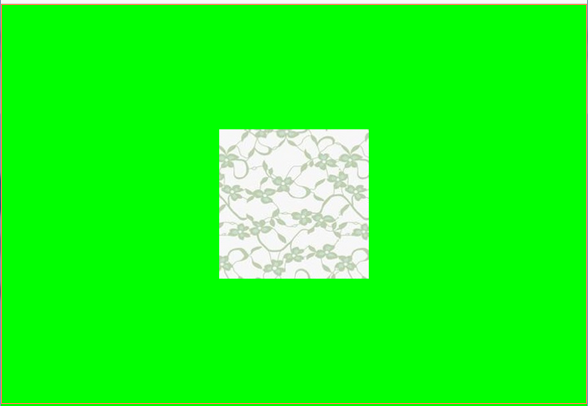
背景综合属性
background
body{
background: #00ff00 url(image/bg.jpg) no-repeat center ;
height:400px ;
border: 1px solid coral ;
}
demo5-11.html

Slide 48
字体常用样式
本节内容
文本常用样式
超链接的样式设置
背景的样式设置
列表常用样式

Slide 49
CSS列表类样式修饰
列表标志类型
列表标志图像
列表标志位置

Slide 50
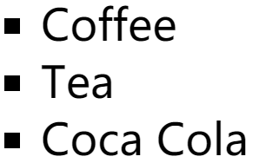
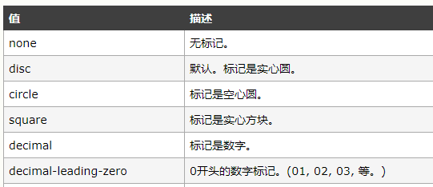
列表标志类型
list-style-type
list-style-type:square;
无序列表可选标志类型：
demo5-12.html

Slide 51
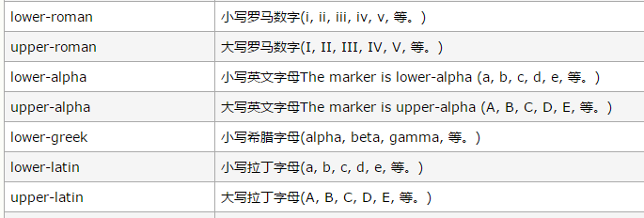
列表标志类型
list-style-type
有序列表可选标志类型：
demo5-12.html

Slide 52
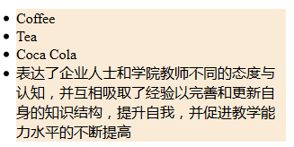
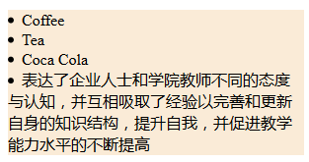
列表标志位置
list-style-position
list-style-position: outside;
list-style-position: inside;
demo5-12.html

Slide 53
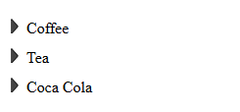
列表标志图像
list-style-image
list-style-image:url(image/arrow2.png);
demo5-12.html

Slide 54
列表综合设置
list-style
list-style: url(image/arrow2.png) inside circle;
demo5-12.html

Slide 55
本节小结
字体修饰 | 文本修饰 | 超链接修饰 | 背景修饰 | 列表修饰
font-family | text-indent | a:link | background-color | list-style-type
font-size | text-align | a:visited | background-image | list-style-image
font-weight | color | a:hover | background-repeat | list-style-position
font-style | line-height | a:active | background-position | list-style
font | text-decoration |  | background

Slide 56
谢 谢
Thank You

Slide 57

背景图像大小
background-size
body{
background-image: url (image/bg.jpg);
background-repeat:no-repeat;
background-size:800px 400px;
height:400px;
border: 1px solid coral;
}
demo5-11.html

